Slide 1


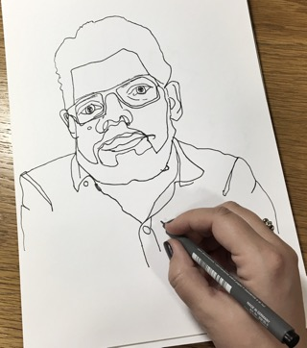

Offentligt Samarbejde
Open Source
Rasmus Frey
 rafr@aarhus.dk
 31 15 45 25
ITK
Aarhus Kommune
Innovation – Teknologi – Kreativitet

Slide 2
Agenda
Baggrund
Hvorfor OS2
Organisering og produktniveauer
Mulighederne med OS2
Notes:
Her fortæller jeg hvad dages kommer til at byde på.

Slide 3

Offentligt Samarbejde – Open Source
Notes:
Hvad betyder det så det der OS2, OS i anden eller os to. Nu er vi jo vilde med forkortelser i vores lille offentlige verden, OS2 er kort for offentigt samarbejde og open source.
Open source har altid været et af grund-principperne i OS2, ikke som en religon men forbi vi ønsker at bevare ejerskab og kontrol og vi ønsker at løsninger som skabes for offentlige midler kommer alle til gavn.

Slide 4

Historien
Stiftet i 2012 af Syddjurs, Sønderborg, Ballerup, Ishøj og København
Begyndte som hjemmesidefællesskab
Stærkt inspireret af T!NG fællesskabet
Notes:
Fortæl kort om hvornår og hvorfor foreningen blev stiftet og hvor inspirationen kom fra.

Slide 5
Genbrug
Billigere løsninger
Open Content
Resultatskabende
Digitale løsninger
Ejerskab
Udviklingskraft
Fællesskab
Open Source
Behovsstyret
Sammenhængskraft
Kompetencer

Slide 6
3 + 4 = 98
Når 3 kommuner får udviklet en løsning og
4 andre får den videreudviklet – så gavner det alle 98

Slide 7
Hvad vil vi opnå?
Sammenhængende it-løsninger
Genbrug af komponenter og data
Mere konkurrence og mere innovation
Større agilitet og hurtigt i gang
Mere for pengene
Nemt at tage i brug

Slide 8

Ejerskab hos kunden
Kundestyret
  Tilpasset
  Stor indflydelse
  Genbrug – data og funktionalitet
  Mulighed for genudbud
Kundetilpasset
  Justeret
  Medindflydelse
  Uforpligtende
  Rettigheder hos leverandør
Leverandørstyret
  Ensrettet
  ”Take it or leave it”
  Lille indflydelse
  Uforpligtende
  Ikke genbrug
  Rettigheder hos leverandør

Slide 9
0,- kroner til licenser
Når produktet er udviklet er det betalt

Slide 10
Udvikling, Drift og support
Tilkøbes direkte hos en leverandør

Slide 11
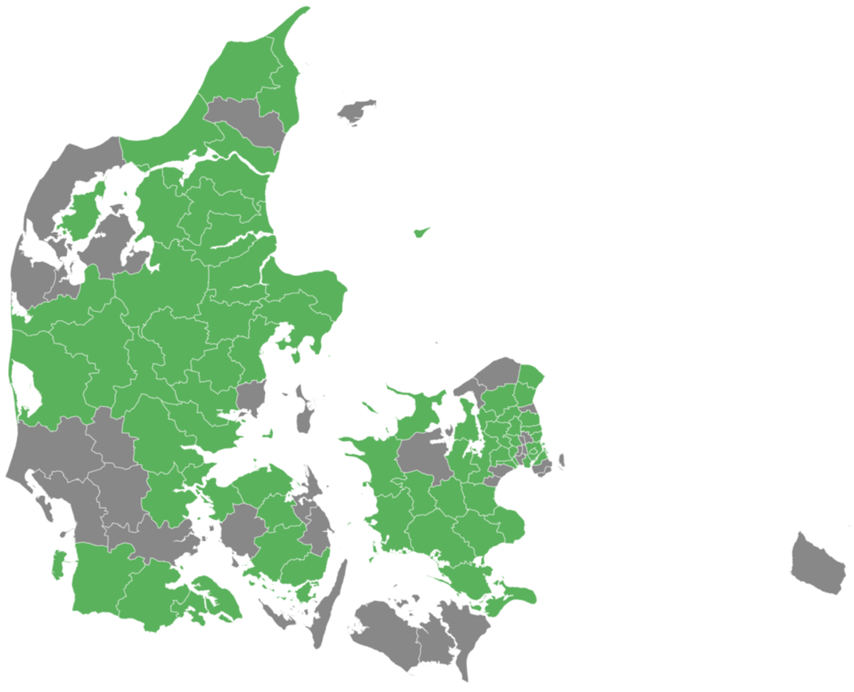
64 kommuner er medlem + SKI & KTC
Bidrager aktivt med ressourcer, ideer og kompetencer
Videndeler og opbygger kompetencer med OS2
Deler resultater åbent med fællesskabet

Slide 12
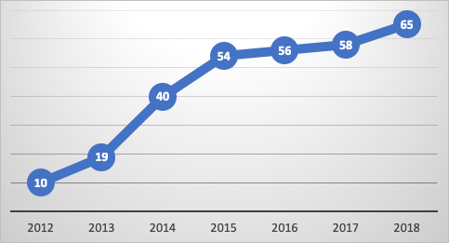
Udvikling i medlemstilgang
Medlemskab er frivilligt
Skal give mening og understøtte egen organisation
Er med til at sikre et solidt fundament i OS2

Slide 13




















































56 leverandørpartnere
Producerer og overleverer produkter
til fællesskabet
Leverer udviklingskraft og teknologividen
Leverer implementering, drift og support
Er i aktiv dialog med fællesskabet om nye forretningsmuligheder

Slide 14






Samarbejde med andre
KL har observatørpost i styregrupper:
OS2kravmotor, OS2autoproces, OS2kle
KOMBIT har engageret sig i kravredaktionen for OS2kravmotor og deltager i arkitekturgruppen for OS2rollekatalog
Løbende dialog med Digitaliseringsstyrelsen i projekter som OS2klassifikation og OS2kravmotor
Regionerne Nord tilsluttet OS2autoproces
3K og DIGIT bruger OS2 strategisk
DSD kommuner er aktive i flere OS2-projekter
3K

Slide 15
Professionalisering
Ikke revolution – men evolution
Notes:
Antallet af projekter I OS2 regi betød at man I 2015 besluttede en professionalisering af fællesskabet. En process med at udarbejde ny organisering og ansætte en forretningsfører blev igangsat. I begyndelsen af 2016 begyndte jeg I OS2 og på generalforsamlingen 2016 blev OS2s nye organisering godkendt og fælleskabet havde nu en formel governance-model. Fællesskabet har altså gennemgået en helt naturlig og organisk vækst.

Slide 16
Generalforsamling 19. maj 2015
Forberedelse
3 & 4. kvartal
Gennemførelse
2016 og frem
Strategisk drøftelse september 2015
Det forberedende arbejde bestod af tre workshops:
Projekt/ produktniveau
Porteføljestyring
Governance

Slide 17
OS2s organisering
Bestyrelsen
Sekretariatet
Fagudvalg
Andre interessenter
Produkter og
Projekter
Leverandørerne
Styregruppe
Koordinations-
gruppe
Faggrupper

Slide 18
Bestyrelsen
Michel van der Linden (Formand)
Direktør, Kalundborg Kommune
Jens Kjellerup
Sekretariatschef digitaliseringssekretariatet, Ballerup Kommune
Søren Ladefoged
Centerchef, Hvidovre Kommune
Henrik Brix
IT- og digitaliseringschef, Favrskov Kommune
Leon Johansen
IT forretningsudvikler, SKI
Bo Fristed
CIO, Aarhus Kommune

Slide 19
Sekretariatet
Rasmus Frey
Sekretariatschef
rafr@aarhus.dk
31 15 45 25
Charlotte Heikendorf
Kommunikations- og projektkoordinator
chaeh@aarhus.dk
41 84 86 31
Notes:
Bindeleddet i OS2
Operationel ansvarlig
Koordination mellem projekter / produkter og bestyrelsen
Leverandørdialog
Styre projekt- og produktporteføljerne
Kommunikation til medlemmer og interessenter
Styring af projektmodel og skabeloner
Og meget meget mere …

Slide 20
Sekretariatet
Bestyrelsen
Leverandørerne
Styregruppe
Bindeleddet i OS2
Operationel ansvarlig
Koordination mellem projekter / produkter og bestyrelsen
Leverandørdialog
Styre projekt- og produktporteføljerne
Styring af governancemodel og skabeloner
Kommunikation til medlemmer og interessenter
Og meget meget mere …
Sekretariat
Projekter
Produkter
Fagudvalg
Faggrupper
Koordinations-
grupper

Slide 21
Styregruppen
Valg af projektleder
Godkendelse af økonomi
Sikrer ressourcer
Sikre overholdelse af krav
Sikre at interessenter høres
Konflikthåndtering
Opfølgning på business case og gevinstrealisering

Slide 22

Koordinationsgruppen
Indsamling af ønsker til videreudvikling
Igangsætte udviklingsprojekter
Ansvar for udviklings- og driftskontrakten
Styring af økonomi til udvikling
Indstillinger til styregruppen
Koordinering med sekretariatet og faggrupper

Slide 23
Faggrupper
Opsamle, drøfte og formidle viden
Nye projekter kan fødes
Ny viden til projektet og fællesskabet
Ligesindede deler interesse og viden
F.eks. Arkitektur eller UX

Slide 24
Fra ide til projekt til produkt
Sekretariatet
Bestyrelsen
Styregruppe
Koordinationsgruppe
Idegenerering
Prioritering
Implementering
Ideer
Nye Produkter
Output: Projekt ideer
Output: Projekt koncepter
Output: Projekter
Tilbageløb

Slide 25

Produkt/projekt økonomien
Tilslutning til fælles udvikling
Enkelt kommune(r) betaler udvikling
Kommune(r) stiller ressourcer til rådighed
Bidrag indhentes efter behov
Leverandør bidrager med ressourcer

Slide 26

Produkt- og projektniveauer
3 niveauer med minimumskrav til:
Relevans
Formkrav
Governance
Strategisk sammenhæng

Slide 27
Minimumskrav
Relevans
  Ideen / løsningen skal skabe lokal værdi.
Formkrav
  Kildekoden deles
  Open Source licenskriterier overholdes.
  Udbudsregler er overholdt.
  Alm. Lovformlighed er overholdt.
  Der er tænkt på sikkerhed i løsningen.
  Løsningens formål og værdi er beskrevet.
Strategisk sammenhæng
  Ingen kobling til strategier.

Slide 28
Niveau 1
Relevans
  Minimumskrav +
  Ideen / løsningen skal have potentiel værdi for andre.
Formkrav
  Minimumskrav +
  Kildekoden placeres på OS2s Github
  Driftskrav til løsningen er dokumenteret.
  Løsningen er dokumenteret på teknisk niveau.
  Teknisk implementering af løsningen er dokumenteret.
  Kommunikation via OS2s kommunikationskanaler.
  OS2s værktøjer benyttes (Jira, hjemmeside osv,)
Governance
  Produktet / projektet oprettes i OS2s porteføljestyring.
  Løbende koordinering med OS2-sekretariatet.
  Sekretariatet assisterer ved opfyldelse af krav.
  Ansvarlig projektleder/tovholder udpeges.
  Orientering til bestyrelsen.
  En projektmodel bør anvendes.
  Antal kommuner: +1.
Strategisk sammenhæng
  En kobling til OS2s strategi.
  Ideen / løsning skal understøtte:
    Innovation
    Open Source

Slide 29
Niveau 2
Relevans
  Niveau 1 +
  Ideen / løsningen bør have tværkommunal potentiale
  Accept fra lokal linjeledelse.
Formkrav
  Niveau 1 +
  Kun en version af core koden.
  Løsningen bør leveres i containerformat f.eks. Docker eller der medleveres installationsscript(s).
  Kommunikationsmateriale til strategisk niveau udarbejdes.
  Præsentationsmateriale af løsningen udarbejdes.
  Best practice for implementering i organisationen dokumenteres.
  Uddannelsesmateriale bør udarbejdes.
  Teknisk dokumentation indeholder best practice for kodestandarder.
  Drifts og vedligeholdelses setup skal beskrives.
  Følg eller forklar i forhold til standarder og rammearkitektur.
Governance
  Niveau 1 +
  Bestyrelsen godkender projekt / produkt.
  Styregruppe nedsættes.
  Koordinationsgruppe bør dannes.
  Projektmodel bør være dokumenteret.
  Review af kode af 3. part bør foretages.
  Tilslutningsaftale til sikring af økonomien til koordineringsarbejdet bør udfærdiges.
Strategisk sammenhæng
  Niveau 1 +
  Beskriv strategisk overensstemmelse i forhold til OS2 vision og strategi.

Slide 30
Niveau 3
Relevans
  Niveau 2 +
  Ophæng til nationale strategier er til stede.
Formkrav
  Niveau 2 +
  Politisk kommunikation udarbejdes:
    Lokal
    Omverden (KOMBIT, KL, Digitaliseringsstyrelsen mv.)
  Procesplan + procesansvar for driftsimplementering udarbejdes.
Governance
  Niveau 2 +
  Bestyrelsen godkender styregruppen.
  Bestyrelsen har stemmemajoritet i styregruppen.
  Aftale som sikre økonomi til koordinering og videreudvikling skal udfærdiges.
  Faggruppe(r) etableres.
Strategisk sammenhæng
  Niveau 2 +
  Strategisk overensstemmelse i forhold til OS2 vision og strategi skal være til stede og beskrevet.
  Evt. en strategisk sammenhæng med nationale initiativer

Slide 31

Jira
Backlog (Proces for udviklingsønsker)
Koordinering og prioritering
Bug tracking
Sprint planning
Leverandørdialog

Slide 32
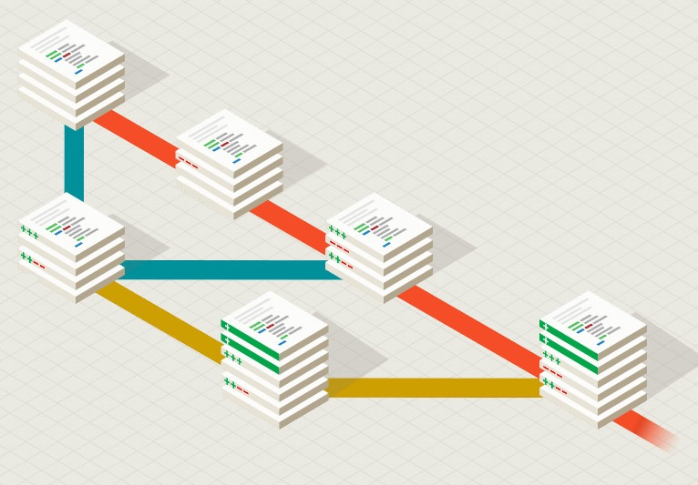
Git og Github
Lagring af kode
Versionskontrol
Git flow
Samarbejdsværktøj om kode
System dokumentation
Værktøj til kode review

Slide 33
Hjemmesiden / OS2.eu
Nyheder og begivenheder
Produkt og Projekt overblik
Grupperum og videndeling
Skabeloner
Viden om OS2
Og meget mere …

Slide 34

OS2viden / faq.os2.eu
Stil spørgsmål og få svar
Alle hjælper alle
Søg i vejledninger
Søg i andres spørgsmål og svar
Afgræns søgning til enkelte produkter

Slide 35

Muligheder med OS2
Få stor indflydelse på løsningerne
Få billigere løsninger, mere for pengene
Ingen leverandørbindinger, adgang til kildekode
Kort time to market
Opbygge kompetencer
Få testet ideer af
Governancemodel og fælles værktøjskasse

Slide 36
Har du en udfordring / et behov?
Brug OS2 til at finde en løsning
  Er der andre som allerede har lavet en løsning
  Afdæk om en eksisterende løsning kan tilpasses
  Skab kontakt til open source leverandører
Brug OS2 til idegenerering
  Del viden med ligesindede
  Kontakt til andre med samme udfordring
  Løft udfordringen ind i andre fora

Slide 37

Har du en idé?
Brug OS2 til at modne ideen
  Del den med andre
  Få valideret om det er en god idé
  Få feedback fra andre
Brug OS2 til at skabe projektet
  Skab opbakning fra andre
  Etablering af projektets organisering
  Sikre økonomien
  Brug OS2 til dialog med leverandører
  Skab en open source løsning

Slide 38

Har du en løsning du vil dele?
Brug OS2 til at dele løsningen
  OS2 har en governance-model
  OS2s sekretariat hjælper med organiseringen
  OS2 har en kommunikationsplatform
  OS2 har styr på open source licenserne
Brug OS2 til at modne produktet
  Brug OS2 til at gøre produktet bedre
  OS2 kan hjælpe med at udbrede kendskabet
  Brug OS2 til fælles videreudvikling
  Skab fælles tilslutning via OS2

Slide 39
Hvad hjælper OS2 med?
Kommunikation
  Udarbejde artikler, nyheder og andet materiale
  Nyhedsbreve, hjemmeside, LinkedIn osv.
Arrangementer
  Planlægge, markedsføre og afvikle
Support til OS2s værktøjskasse
  Jira, Github, OS2loop, Hjemmesiden osv.
Opfyldelse af governancekrav
  Skabeloner, vejledninger osv.
Koordinering
  Koordinationsgrupper, faggrupper osv.
Styregruppebetjening
  Dagsordner, referater osv.
Administration af økonomi og tilslutning

Slide 40
Open Source produkter i OS2
Notes:
Hvilke resultater er der så kommet ud af samarbejdet. I OS2 ligger i dag en bred open source portefølje. Løsninger som også spænder bredt i forhold til anvendelsen, udbredelse og modenhed.

Slide 41
Hvor mange anvender
92 af 98 kommuner anvender mindst et OS2-produkt
73 kommuner anvender mindst 2 produkter
55 kommuner anvender 3 eller flere produkter

Slide 42
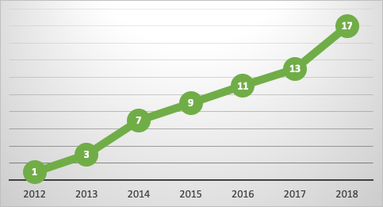
Antal open source produkter i OS2
Et produkt er i drift i mindst en organisation
Et produkt har en relevans for andre
Et produkt er indplaceret i OS2s governancemodel

Slide 43

Overvejelser
Brug det som giver mening
Spørg med jævne mellemrum om der er løsninger andre har lavet der giver mening
Når I går med udfordringer i organisationen overvej om i sammen med andre kan løse jeres udfordring
Opbyg kompetencer med andre

Slide 44

Rasmus Frey på LinkedIn
rafr@aarhus.dk – www.os2.eu

Slide 45
Læs mere på disse links
Governance i OS2
  Rapporten organisering i OS2
  Vejledning til produktniveauer
Open Source licenser
Proces for udviklingsønsker
Vedtægter
Code of Conduct
OS2s Jira
Blogindlæg på OS2.eu

Slide 46
OS2 produkterne
Notes:
Hvilke resultater er der så kommet ud af samarbejdet. I OS2 ligger i dag en bred open source portefølje. Løsninger som også spænder bredt i forhold til anvendelsen, udbredelse og modenhed.

Slide 47
Håndtering af rollemodellering og rolletildeling på tværs af fagsystemer

Slide 48
Hvad er OS2rollekatalog
Brugervenlig værktøj til modellering af rettigheder
Samlet styring af rettigheder på tværs af fagsystemer, herunder også KOMBIT fagsystemer
Ét samlet overblik over medarbejdernes rettigheder
Nem adgang til revisions- og opfølgningsrapporter
Mulighed for decentral brugerstyring og selvbetjening for slutbrugerne

Slide 49
OS2 governance
Niveau 2
Styregruppe:
  Favrskov, Aarhus, Norddjurs og DIGIT ved Vordingborg
Koordinationsgruppe:
  Favrskov, Norddjurs, Syddjurs, Skanderborg, DIGIT
  KOMBIT er med som observatør
Anvendere: 20 kommuner
Ibrugtagning:
  Anvender indgår selv drift og supportaftale
  Fælles videreudvikling via tilslutningsaftale
Leverandør:
  Digital Identity
Fokus:
  Videreudvikling
  Kobling til MO

Slide 50
Dialogværktøj til IT-indkøb.
Sikre at man får stillet de rigtige non-funktionelle krav

Slide 51
Hvad er OS2kravmotor
Et kravkatalog til den tekniske dialog mellem leverandøren og jeres kommune inden et it-indkøb.
Et redskab, som kan bruges til intern dialog i Kommunen mellem IT & Digitalisering og forretningen samt med leverandører.
Redskab til at få kvalitetssikret og vedligeholdt ikke-funktionelle krav.
Genbrug af krav på tværs af it-anskaffelser og på tværs af kommuner.

Slide 52
Baggrund
Vi er dårlige til at stille de rigtige ikke-funktionelle krav
  På en god dag laver vi copy/paste fra en tidligere kravspecifikation
  På en dårlig køber vi først, og betaler for rettelser bagefter
Flere kommuner har etableret lokale kravbanke
  Det er de samme krav vi arbejder med på tværs af kommunegrænserne
  Krav bliver bedre af at blive brugt, og revurderet/opdateret
  Fælles kravbank!
Kravmotoren skal være rammen for fællesskabet
  Fælles kravbank → højere kvalitet
  Guidet forløb til at vælge relevante krav → forretningen får stillet kravene før de køber ind
  Ensartet præsentation af krav til leverandører → optimerer processen, og gør leverandørerne glade

Slide 53

Udviklet med støtte fra 21 kommuner, OS2 og
Rammearkitekturpuljen
Notes:
390.000 med 195.000 fra kommunerne og OS2 og 195.000 fra rammearkitekturpuljen.

Slide 54
OS2 governance
Niveau 2
Styregruppe:
  Horsens, Fredericia, Syddjurs (3K), Kalundborg (DIGIT), OS2 (Observatør) og KL (Observatør)
Kravredaktion og koordinationsgruppe:
  Horsens, Fredericia, Randers, 3K ved Favrskov, DIGIT og KOMBIT
Anvendere: 20 kommuner
Ibrugtagning:
  Fælles drift og videreudvikling via tilslutningsaftale
Leverandør:
  Digital Identity
Fokus:
  Modning af kravdatabasen og kendskab til løsningen

Slide 55
En tværkommunal løsning til indberetning, styring og deling af automatiseringsegnede processer

Slide 56
Hvad er OS2autoproces
Indberetning af processer med automatiserings potentiale
Løbende registrering, behandling og opfølgning på processer
Mulighed for deling af indberettede processer internt i egen kommune, samt med andre kommuner
Redigering og opmærkning via en brugergrænseflade, der tilpasser sig processens livscyklus
Avanceret søge og filtreringsmuligheder
Dialog omkring indberettede processer
Træk på fælles kommunale registre som KITOS og KLE
Håndtering af bilag
Følg interessante processer og modtag notifikationer

Slide 57
OS2 governance
Niveau 2
Styregruppe:
  Randers, Rudersdal, Helsingør, Skanderborg, Syddjurs
  KL, KOMBIT og OS2 som observatør
Koordinationsgruppe:
  Horsens, Rudersdal, Skanderborg, Randers, Syddjurs, Helsingør
Anvendere: 23 kommuner
Ibrugtagning:
  Drift og videreudvikling via tilslutningsaftale
Leverandør:
  IT-Minds
  Digital Identity
Fokus:
  Udbrede løsningen
  Videreudvikling

Slide 58
Et formularværktøj der kan bruges til at gøre
selvbetjeningsløsninger automatiske og digitale

Slide 59
Hvad er OS2forms
Et formularværktøj
Byg skræddersyede digitale selvbetjeningsløsninger
Automatisering af indsamlingen af formulardata
Effektive arbejdsgange
Automatisk sagsoprettelse i ESDH
NemID-login. Når cpr-nr kommer retur fra NemID-login, hentes stamoplysninger på borger via Serviceplatformen

Slide 60
OS2 governance
Niveau 1
Styregruppe:
  Ingen
Koordinationsgruppe:
  Holstebro, Ballerup og OS2-sekretariatet
Anvendere: 2 kommuner
Ibrugtagning:
  Anvender indgår selv drift og supportaftale
Leverandør:
  Bellcom
Fokus:
  Hæve produktniveau til 2
  Konsolidering af kodebasen
  Udbrede løsningen

Slide 61
Løsning til papirløse møder for hele organisationen

Slide 62
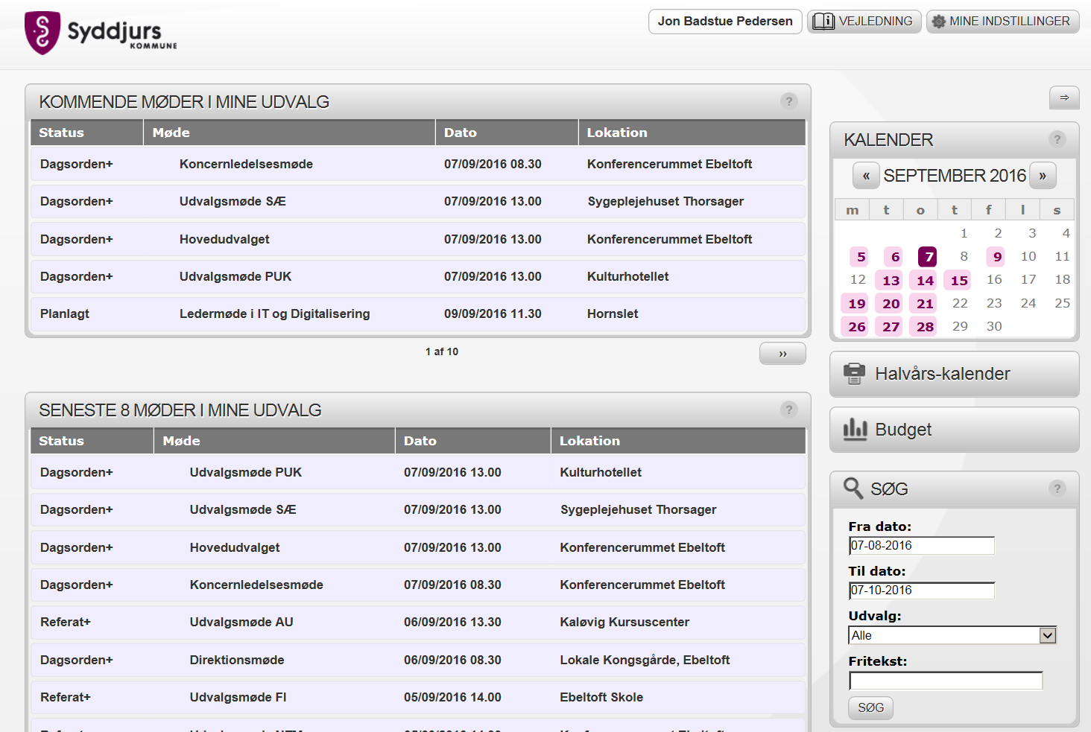
Hvad er OS2dagsorden?
Papirløs mødeapplikation til samtlige medarbejdere
Moderne app-look med intuitive indgange til møder
Mulighed for at lave delbare talepapir til dagsordenspunkter
Mulighed for at tage personlige noter til tekst
Integration til ESDH (Acadre, Agenda Management etc.)
Avanceret rettighedslag (medlem, følger++, følger+ og følger)

Slide 63
OS2 governance
Niveau 1
Styregruppe
  Koordinationsgruppen inddrager lokal ledelse efter behov
Koordinationsgruppe
  Ballerup, Aarhus, Syddjurs og Ringsted kommuner
Anvendere: 5 kommuner
Ibrugtagning:
  Anvender indgår selv drift og supportaftale
  Videreudvikling via ad-hoc finansiering
Leverandør
  Bellcom
Fokus:
  Skal produktet hæves til niveau 2?
  Vedligehold af løsningen
  Kode review

Slide 64
Administration og afvikling af infoskærme

Slide 65
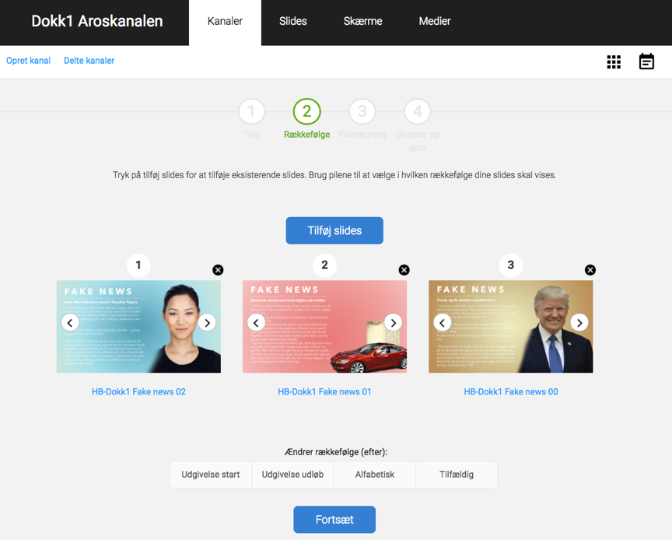
Hvad er OS2display
Central styring af indhold på infoskærme
Browserbaseret backend
Indbygget cache
Enkel og overskuelig brugergrænseflade
Opdeling af skærm i regioner
Mange skabeloner at vælge imellem
Understøtter alle skærmstørrelser

Slide 66
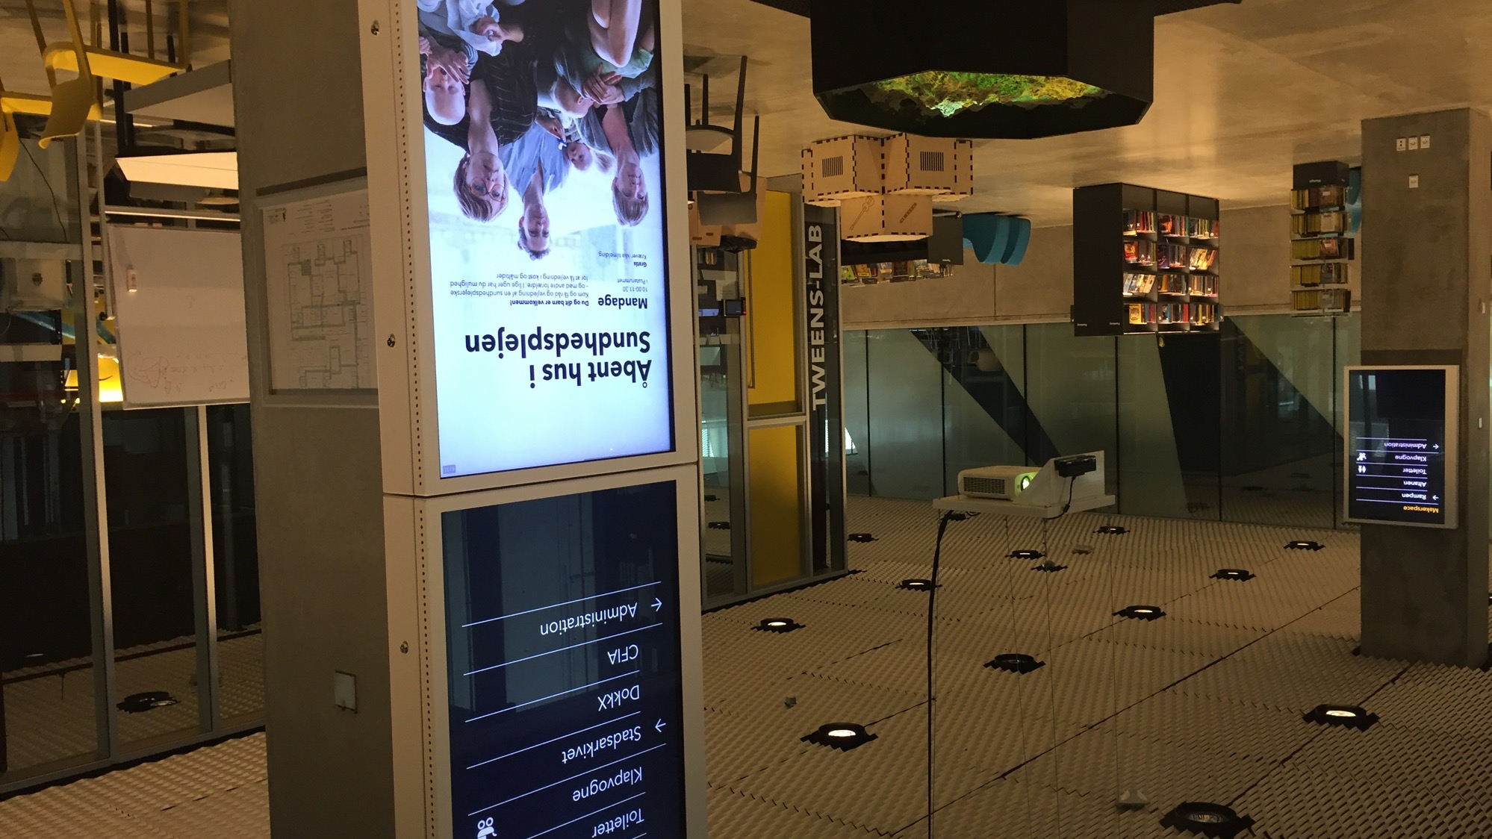

Slide 67
OS2 governance
Niveau 1
Styregruppe
  Koordinationsgruppen inddrager lokal ledelse efter behov
Koordinationsgruppe
  Aarhus, København og Sønderborg Kommuner
Anvendere: 5 kommuner
Ibrugtagning:
  Anvender indgår selv drift og supportaftale
  Videreudvikling via ad-hoc finansiering
Leverandør
  Bellcom
  Magenta / Redia
  Reload
Fokus:
  Modne produktet og organisering til niveau 2
  Blive uafhængig af Aarhus’ udviklingsafdeling
  Etablere tilslutningsaftale om fælles udviklingsmidler

Slide 68
Administration og styresystem til offentligt tilgængelige computere

Slide 69
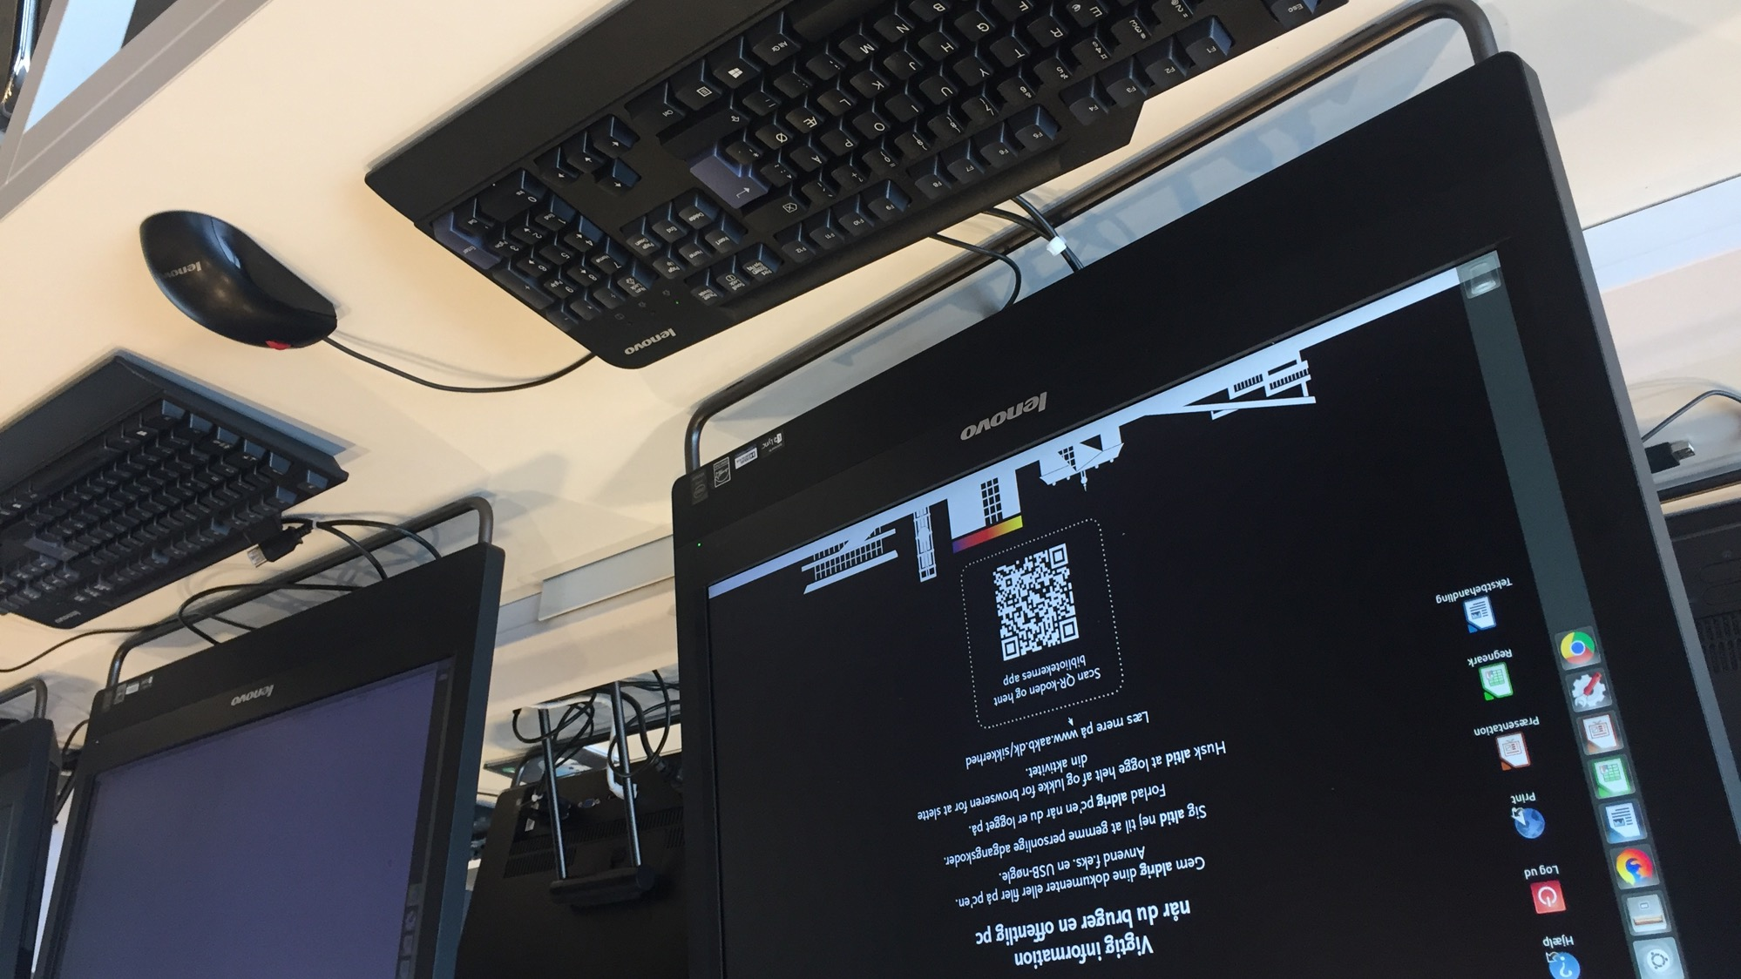
Hvad er OS2borgerPC
Et grundimage baseret på Ubuntu
Et webbaseret administrationssystem
Løsning til alle borgervendte PCer
Fjernadministration
Høj sikkerhed

Slide 70
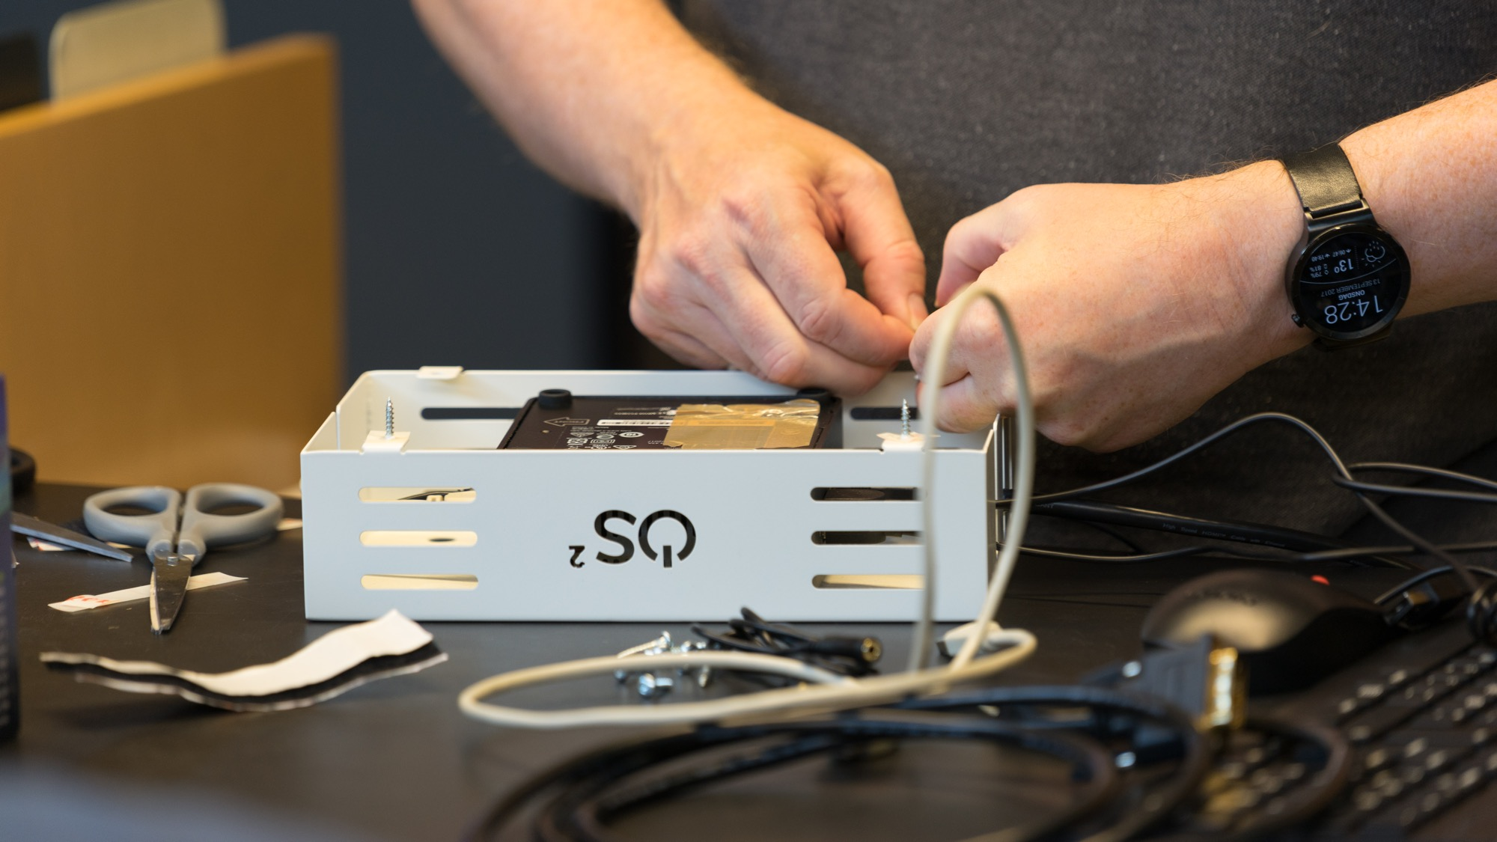

Slide 71
OS2 governance
Niveau 1
Styregruppe
  Koordinationsgruppen inddrager lokal ledelse efter behov
Koordinationsgruppe
  Aarhus, Silkeborg, Rødovre og Furesø Kommuner
Anvendere: 5 kommuner
Ibrugtagning:
  Anvender indgår selv drift og supportaftale
  Videreudvikling via ad-hoc finansiering
Leverandør
  Magenta
  OT lab, Kabinet til Intel NUC
Fokus:
  Modne produktet og organisering til niveau 2
  Etablere tilslutningsaftale om fælles udviklingsmidler
  Udbredelse af løsningen

Slide 72
Nem indberetning og godkendelse af tjenestekørsel og ferie

Slide 73
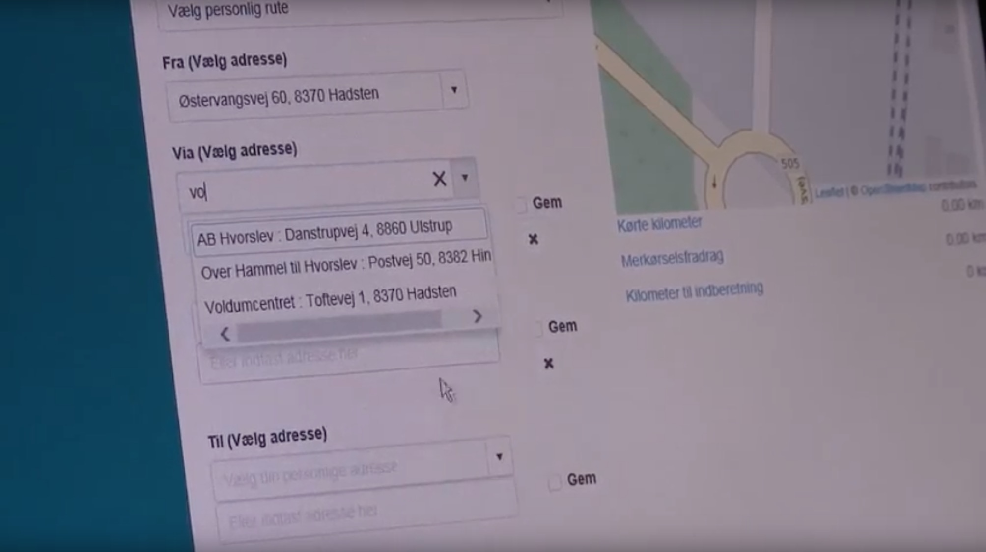
Hvad er OS2indberetning
Nem indberetning af kørsel og ferie
Web og mobil adgang
Direkte integration til lønsystem
Minimalt administrativt arbejde
Høj brugervenlighed

Slide 74
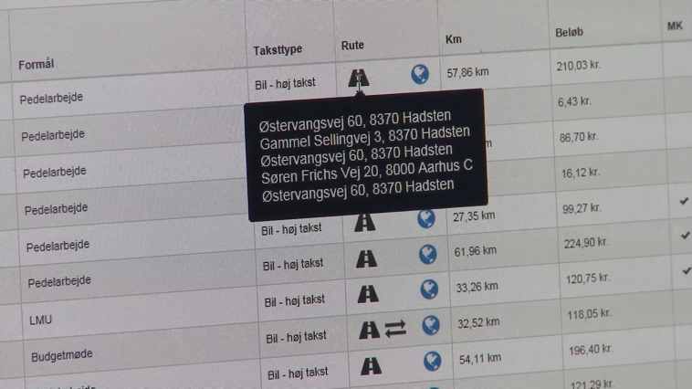
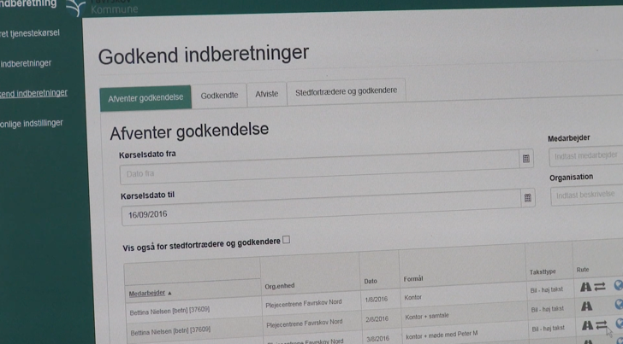
Hvorfor vælge OS2Indberetning - Kørsel?
Forenkler og effektiviserer arbejdsgange
  Ingen vedligehold af medarbejder- eller organisationsdata
  Indberetter kan hurtigt finde adresser og ruter – og genbruge dem
  Systemet foretager alle beregningerne (også ved forskellige taksttyper og 4-km reglen)
  Leder eller dennes stedfortræder kan godkende alle kørselsindberetninger ved to klik
  Adviser, når kørsler skal godkendes, eller er blevet afvist
  Tilhørende app – indberet kørte km, mens du er på farten
  Mulighed for NemID adgang for ikke AD-brugere
  Integration til SD-Løn og OPUS – al relevant data overføres til lønsystemer
Medarbejderne kan se, hvornår udbetalingen finder sted
  Eller selv rykke godkenderen af kørslen
Efterlever SKATs regler
  Historik og rapporter
  Gennemsigtighed i kørte km, taksttype, adresser og formål
Notes:
Ikke et klassisk open source fælleskab hvor man er fælles om en teknologi eller et system. Stærkt inspireret af disse fællesskaber.
OS2 tager afsæt i en hjemmesideløsning og inspiration fra bibliotekernes fællesskab TING. I OS2 er vi fælles om at skabe og dele løsninger ved at fange de gode ideer og sørge for at de kan gennemføres og blive til et produkt.
OS2 er den struktur og de rammer som gør det hele muligt.

Slide 75
OS2 governance
Niveau 2
Styregruppe
  Ingen, mandat lagt hos koordinationsgruppen
Koordinationsgruppe
  Syddjurs, Favrskov, Ballerup + OS2
Anvendere: 11 kommuner
Ibrugtagning:
  Anvender indgår selv drift og supportaftale
  Videreudvikling via OS2 tilslutningsaftale
Leverandør
  Miracle
Fokus:
  Konsolidering af løsningen
  Videreudvikling

Slide 76
Løsning som skanner efter personhenførbare informationer
eller andre personkritiske data

Slide 77
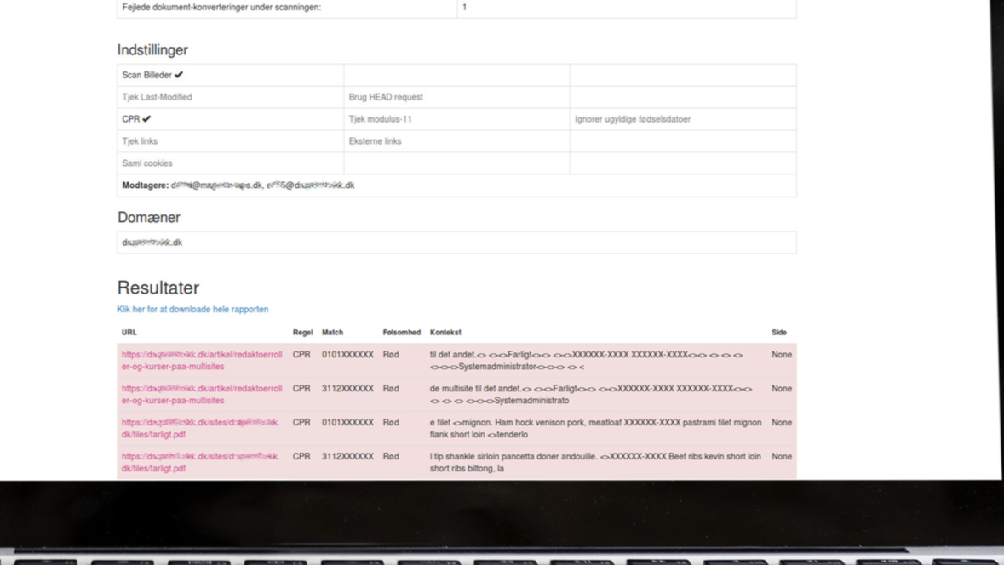
Hvad er OS2datascanner
Finder personkritiske og personhenførebare informationer
Webscanning finder kritiske data på hjemmesider og intranet
Filscanning finder kritiske data på netværksdrev
Mailscanning finder kritiske data på Exchange mailservere

Slide 78
OS2 governance
Niveau 1
Styregruppe
  Ingen,
Koordinationsgruppe
  Leverandøren og OS2-sekretariatet
Anvendere: 17 kommuner
Ibrugtagning:
  Anvender indgår selv drift og supportaftale
Leverandør
  Magenta
  Bellcom
Fokus:
  Modne produktet og organisering til niveau 2
  Etablere tilslutningsaftale om fælles udviklingsmidler
  Konsolidering af kodebasen

Slide 79
Videndeling hvor alle hjælper alle

Slide 80
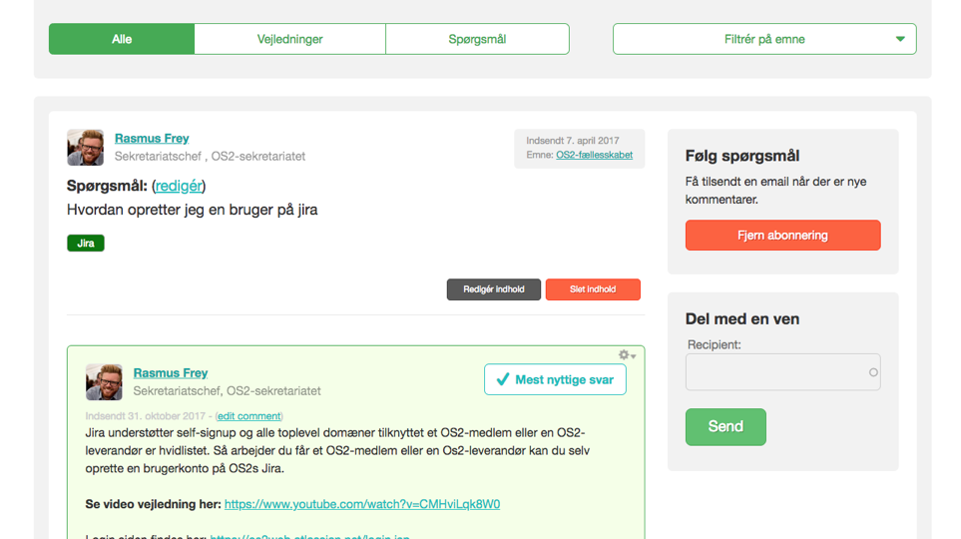
Hvad er OS2loop
Vidensdelingsværktøj, hvor alle hjælper alle
Stil spørgsmål og få svar
Udarbejd og vedligehold vejledninger
Intelligent søgemaskine
Intelligent routing af spørgsmål

Slide 81
OS2 governance
Niveau 1
Styregruppe:
  Ingen
Koordinationsgruppe:
  Aarhus Kommune
Anvendere: 2 kommuner + OS2
Ibrugtagning:
  Anvender indgår selv drift og supportaftale
Leverandør:
  Bellcom
  Magenta
Fokus:
  Konsolidering og organisering

Slide 82
Løsning til til håndtering af valgstyrere og tilforordnede, i forbindelse med afholdelse af kommune-, EU- eller folketingsvalg.

Slide 83
Hvad er OS2valghalla
System til at håndtere bemandingen på valgstederne
  Valgstyrere, tilforordnede og frivillige, der er nødvendig for afholdelsen af valg
Automatisering af en tung, manuel opgave
Giver valgsekretariatet og partiforeninger overblikket
Fastholder et højt datasikkerhedsniveau

Slide 84
OS2 governance
Niveau 1
Styregruppe:
  Koordinationsgruppe inddrager lokal ledelse efter behov
Koordinationsgruppe:
  Aarhus, København, Fredericia og Horsens Kommuner
Anvendere: 31 kommuner
Ibrugtagning:
  Anvender indgår selv drift og supportaftale
Leverandør:
  Bellcom
Fokus:
  Hæve til produktniveau 2
  Etablering af tilslutning til fælles udvikling
  Videreudvikling

Slide 85
Kommunernes IT OverbliksSystem
Kontakt OS2kitos sekretariatet for dybdegående info: info@kitos.dk

Slide 86
OS2 governance
Niveau 3
Styregruppe:
  Ballerup, Favrskov, Frederikssund, Hvidovre kommuner
Koordinationsgruppe:
  Eget sekretariat placeret i Ballerup kommune
Anvendere:
  79 kommuner
Ibrugtagning:
  Fælles drift og udvikling via tilslutningsaftale
Leverandør
  Miracle
Fokus:
  Vedligehold og videreudvikling
  Forankring

Slide 87
Håndtere fordeling/ansvar af kommunale opgaver (udtrykt i KLE)

Slide 88
Hvad gør den
OS2opgavefordeler kan håndtere fordeling og ansvar af kommunale opgaver.
Den svarer på følgende:
Opgaveansvar
Opgaveudførsel
Opgaveindsigt
F.eks.:
  Opmærkning af OrgEnhed og OrgFunktion med KLE

Slide 89
OS2 governance
Niveau 2
Styregruppe:
  Ballerup, Skanderborg, Horsens, Syddjurs
Koordinationsgruppe:
  Syddjurs, Skanderborg, Horsens
Anvendere: 5 kommuner
Ibrugtagning:
  Anvender indgår selv drift og supportaftale
Leverandør:
  Digital Identity
Fokus:
  Konsolidering
  Etablering af tilslutning til fælles videreudvikling

Slide 90
Automatisk opmærkning med KLE

Slide 91
Hvad gør den
OS2KLE er en maskinlæsbar KLE, som sammen med motoren Taxon Classifier gør at man automatisk kan læse og opmærke digitale dokumenter efter KLE.
Test på: os2kle.dk

Slide 92
OS2 governance
Niveau 2
Styregruppe:
  Ballerup, Skanderborg, Horsens, Syddjurs
Koordinationsgruppe:
  Syddjurs, Skanderborg, Horsens, KL
Anvendere: 15 kommuner
Ibrugtagning:
  Anvender indgår selv drift og supportaftale
Leverandør:
  Taxon
Fokus:
  Vedligehold
  Etablering af tilslutning til fælles vedligehold og videreudvikling

Slide 93
Levere CPR-oplysninger til forretningssystemer
med en mærkbar finansiel gevinst

Slide 94
Hvad gør den
Hjælpe kommunerne med at få styr på de mange opslag som de kommunale it-systemer hver dag registrer på CPR-kontoret, KMD og andre datakilder.
Serviceplatformen og Datafordeler har ændret prisbilledet for grunddata, men som lokal cache er CPR Broker af værdi for kommunerne, idet kommunen bevarer kontrol over dataforbruget for det enkelte system og kan varetage logningsforpligtelse for systemers tilgang til følsomme personoplysninger.

Slide 95
OS2 governance
Niveau 1
Styregruppe:
  Ingen
Koordinationsgruppe:
  Syddjurs, Svendborg og leverandøren
Anvendere: 12 kommuner
Ibrugtagning:
  Anvender indgår selv drift og supportaftale
Leverandør:
  Magenta
Fokus:
  Forankring i OS2 og hævet niveauet af organisering

Slide 96
OS2 projekter
Notes:
Hvilke resultater er der så kommet ud af samarbejdet. I OS2 ligger i dag en bred open source portefølje. Løsninger som også spænder bredt i forhold til anvendelsen, udbredelse og modenhed.

Slide 97
Kontrol med og overblik over organisations- og medarbejderdata

Slide 98
Hvad er OS2mo
Et system, som samler data om organisation og medarbejdere ét sted
Reducerer vedligeholdelsen
Højner datakvalitet på helt centrale forretningsdata
Giver overblik og fleksibilitet i håndteringen af den samlede organisation og ansatte
Autoritative data kan udstilles til en lang række systemer og processer, der har brug for at kende den rigtige organisation og de aktuelle medarbejdere i hver organisationsenhed

Slide 99
Projektet OS2mo 2.0
Fase 1 – Udskiftning af APOS med LoRa+VeRa
  Finansieret af Aarhus og Ballerup Kommune.
  Projektet afsluttes pr. 31. marts.
Fase 2 – Opgradering af brugergrænseflade og produktmodning
  Finansieret af 30 kommuner.
  Pilottest sidste halvdel af 2018.

Slide 100
Projektet OS2mo 2.5
Finansiering sikret via DIGIT kommunerne, Ballerup, Frederikshavn, Jammerbugt, Brønderslev, Hjørring og Viborg kommuner.
Fokus 1 – Review af kodebasen
  Foretages af leverandøren Strong Minds at Work
Fokus 2 – Etablering af projektledelse
  Fast projektleder udpeges og transformation mod produkt og solidforankring igangsættes
Fokus 3 – Udvikling af integrationer
  1000 timer er sikret
  Lønsystemerne, AD, IdM, Støttesystemer, OS2rollektalog m.m.

Slide 101
OS2 governance
Skabe et OS2 niveau 3 produkt
Arkitektur- og koordinationsgruppe
  Ballerup, Hjørring, Viborg og DIGIT
Styregruppe
  Ballerup, Frederikshavn, DIGIT ved Vordingborg
Leverandør
  Magenta
Fokus
  Færdigudvikling og etablering af et OS2-produkt med tilslutningsmodel og fremtidig organisering (sekretariat)

Slide 102
En Open Source IoT platform, der kan modtage og viderestille data uanset hvilken transmissionsteknologi der anvendes

Slide 103
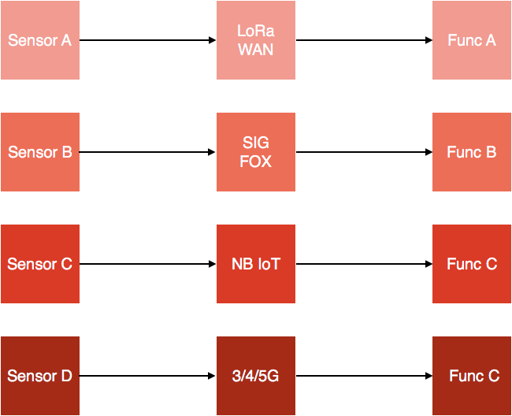

Slide 104
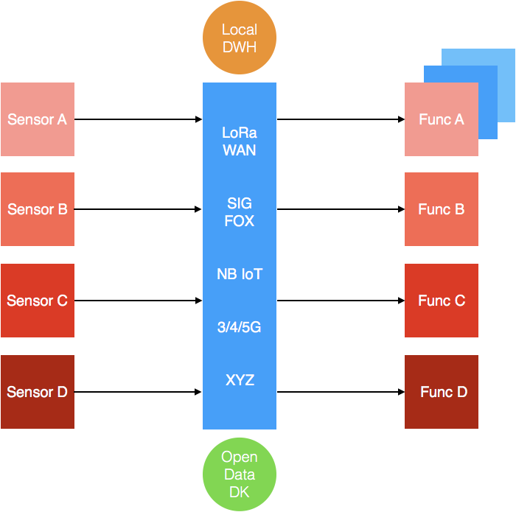

Slide 105
OS2 governance
Skabe et OS2 niveau 3 produkt
Projektledelse
  OS2-sekretariatet og leverandøren
Styregruppe under etablering
Teknisk leverandør
  Alexandra Instituttet
Fokus
  Fundraising
  Udbrede kendskab

Slide 106
En 2-faktor autentifikationsløsning
der kan bruges som 2. faktor i et login flow

Slide 107
Hvad er OS2faktor
En sikkerhedskomponent, som beskytter jer, når i logger ind på jeres konti
Kan anvendes til KOMBITs fagsystemer, herunder Aula og monopolbrudsystemerne, samt til alle fagsystemer som kommunen har koblet på deres AD FS
En Windows 10 desktop klient, der leveres som en Windows Installer, der kan distribueres ud på brugernes PC/laptops af kommunens it-afdeling
En iPhone/iPad app, der kan installeres via Apple App Store
En Android app, der kan installeres via Google Play
En AD FS integrationskomponent
OS2faktor backend løsning
OS2faktor API’et, der kan anvendes til egne integrationer

Slide 108
OS2 governance
Skabe et OS2 niveau 2 produkt
Koordinationsgruppe
  Under etablering
Styregruppe
  Under etablering
Leverandør
  Digital Identity
Fokus
  Færdigudvikling og etablering af et OS2-produkt med tilslutningsmodel og organisering

